Slide 1

Ананьева Полина
Демократия

Slide 2
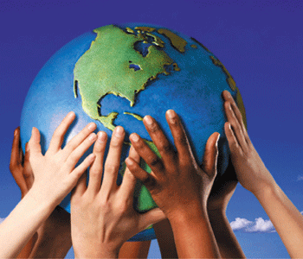
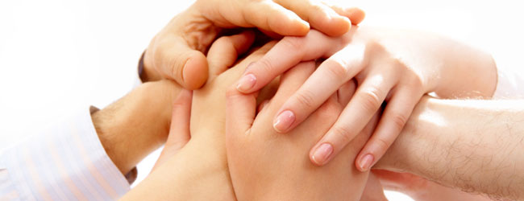
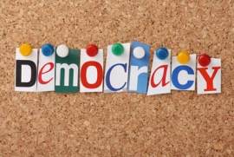

Демокрaтия — политический режим, в основе которого лежит метод коллективного принятия решений с равным воздействием участников на исход процесса

Slide 3
Принятие полит.решений в соответствии с этим принципом требует, чтобы все имели равные возможности
участвовать в окончательном выборе решения путём равного голосования.
устанавливать, каким образом следует отбирать предложения для окончательного принятия решения;
получать сведения об альтернативных предложениях и об их вероятных последствиях;
сообщать свои политические взгляды другим
Согласно Роберту Далю, идея демократии предполагает наличие некоторого общества, где каждый член одинаково компетентен для участия в управлении этим обществом.

Slide 4
Разновидности демократии
Эгалитарная
Олигархическая
Социалистическая
Либеральная
Политический режим

Slide 5
Основные институты либеральной демократии
Выборные государственные должности.
Свободные, честные и регулярно проводимые выборы
Отзывчивость правительства
Свобода самовыражения
Доступ к альтернативным и независимым источникам информации
Автономия общественных организаций
Всеобщий охват гражданства

Slide 6

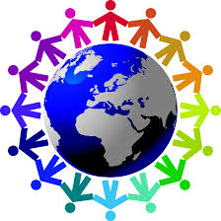

Устойчивость демократии
Для стабильности государства необходимо, чтобы граждане исполняли даже те решения власти, против которых они возражают.
В случае демократии это означает, что меньшинство подчиняется воле большинства, смена власти протекает мирно, а оппозиция не только вправе выражать публичное несогласие с государственной политикой, но и действует строго в рамках закона.
Следовательно, одним из важнейших условий стабильности демократии является её легитимность в глазах граждан.

Slide 7
Она помогает людям защитить их интересы
Она предоставляет людям максимальную возможность жить согласно их собственным законам
ценность
Она гарантирует широкий диапазон личной свободы и прав человек
Она наделяет граждан моральной ответственностью за их политические решения
демократии
Она в принципе способна обеспечить политическое равенство
Демократические страны имеют тенденцию быть богаче и обладать более высоким уровнем человеческого развития по сравнению с недемократическими странами
Она позволяет политическому руководству получать более полную информацию
Демократические страны сравнительно редко воюют друг с другом
В чем

